Slide 1




Unity新要素と
ユーザーに不快感を与えないゲーム設計

Slide 2

ゲーム概要
スマートフォンゲーム開発ゼミ
タイトル
ステージ
選択
スキル選択
ゲーム
プレイ
ジャンル
アクション
コンセプト
避ける!
プラットフォーム
IOS
Android
プレイ人数
1人
開発ソフト
Unity4.6(C#)
Photoshop
GitHub for Windows
ゲーム
クリア
ゲーム
オーバー
ゲームループ
1/11

Slide 3
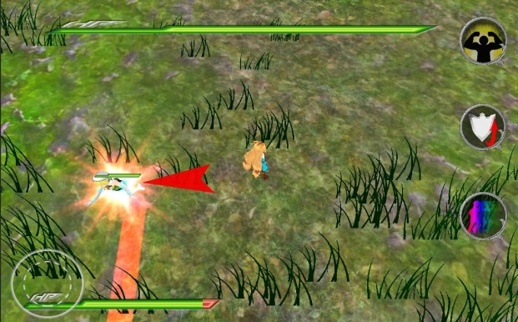
画面説明
スマートフォンゲーム開発ゼミ
②
①自機のＨＰ
②ボスのＨＰ
③仮想パッド
④スキルボタン
⑤矢印
⑤
③
④
①
2/11

Slide 4
チームとしての目標
スマートフォンゲーム開発ゼミ
ユーザーが見た時にそれが何なのか直ぐに分かる表示物
ユーザーが触った時使い方が直ぐに分かる操作感
様々な端末でも遊べるように
『クオリティ』と『動作速度』のバランスを修正
ゲームのメイン部分以外に注目し、その部分を色々こだわる事によって、
プレイヤーに不快感を与える事無くゲームを楽しんで貰える用に様々な研究・工夫をした。
3/11

Slide 5
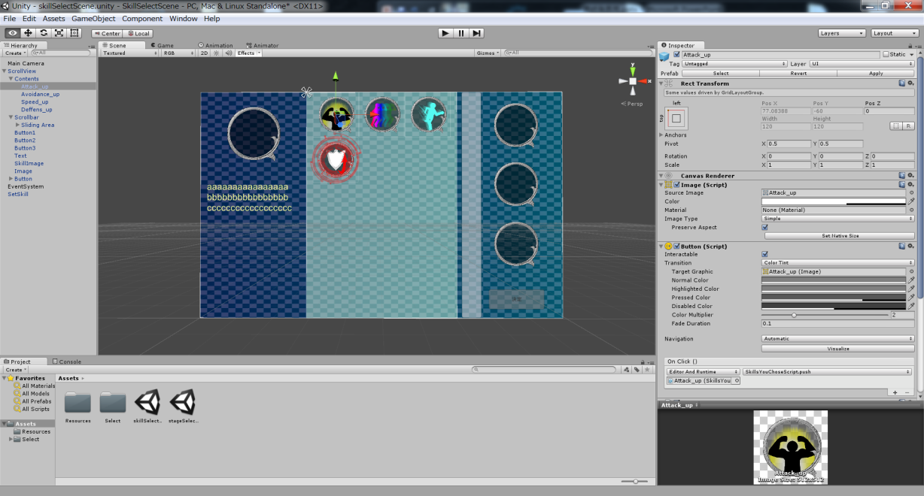
uGUI
スマートフォンゲーム開発ゼミ
uGUIとは
Unity4.6から実装された新UIシステム。
利点
これまでNGUIを使わないと、ソースでしか操作が出来なかったが、
ヒエラルキーにある値を直接操作でき、配置も他のオブジェクトと同じようにメニューから行えるようになった。
4/11

Slide 6

使いやすく分かりやすいUI
スマートフォンゲーム開発ゼミ
操作
・既存のコントローラーと同じように、
左に移動操作、右にアクション操作とした。
・押しやすい大きさ確保のためスキルボタンを3つにする。
HPバー
・どの位ダメージを受けたことが分かりやすいように、受けた
ダメージ分 一気に減る色と徐々に減る色に分けて表示する。
スキルのクールタイム
・クールタイム中である事と、クールタイムの残り時間が
分かりやすくスキルボタン自体をゲージにした。
5/11

Slide 7
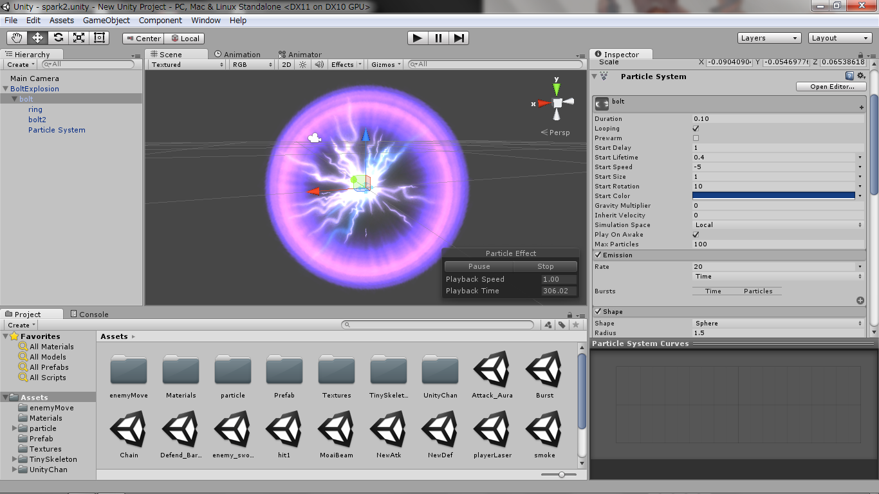
Shuriken
スマートフォンゲーム開発ゼミ
Shurikenとは
Unityに最初から搭載されている「Shuriken Particle」
と言うパーティクルエンジンの事。
利点
ヒエラルキーから値の調整ができ、
結果が視覚的に分かりやすい。
6/11

Slide 8
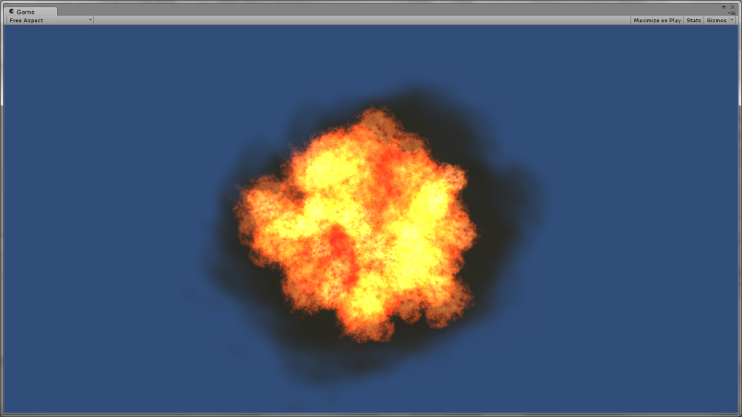
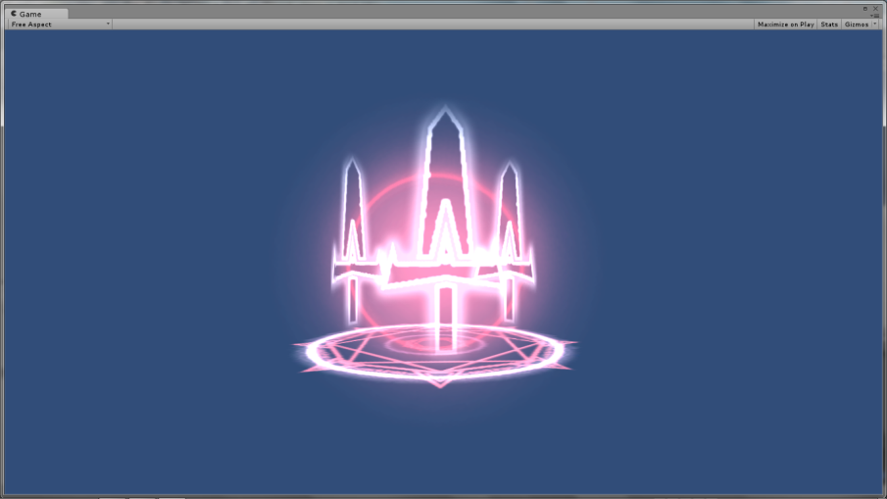
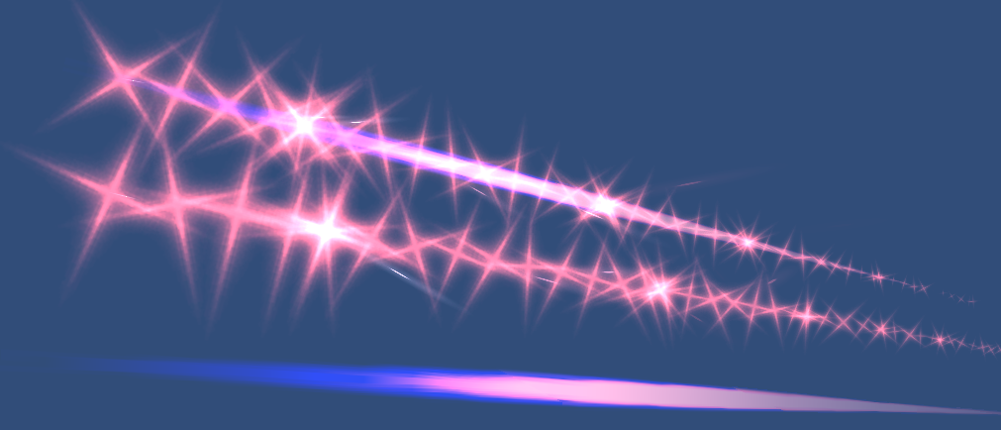
クオリティと動作速度
スマートフォンゲーム開発ゼミ
爆発エフェクトは、円形の画像二枚を使い、
球体っぽく見せる事で軽量化した。
一瞬見ただけでそのエフェクトがどのような意味の
エフェクトなのかを分かりやすいようにした。
白い板をキラキラ光るエフェクトに
追従させる事で少ないパーティクル
で派手なエフェクトを作成できた。
7/11

Slide 9

Excel VBA
スマートフォンゲーム開発ゼミ
Excel VBAとは
Excelの表を自動的に操作する為のプログラム言語です。
今回は、用意しておいた処理の通りに自動で、
ソースファイルを生成のに使いました。
利点
エクセルで調整ができるので。「同じ親クラスを持つオブジェクトの追加」「バグの捜索と修正」「親クラスの変更時の修正」が非常に簡単になる。
プログラムが分からない人でも作業ができる。
8/11

Slide 10
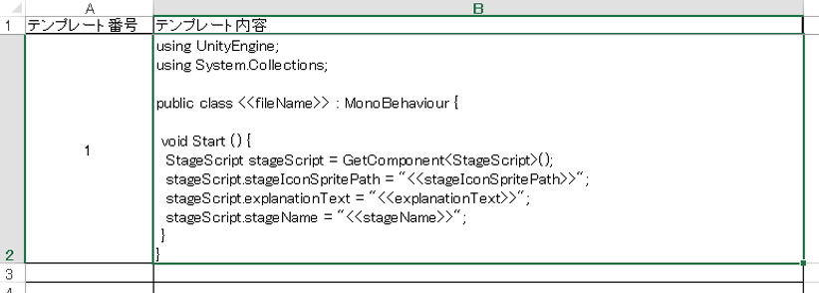
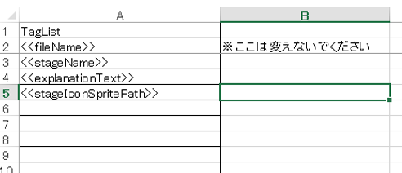
実践
スマートフォンゲーム開発ゼミ
作成するクラスの
テンプレート
<タグ>のリスト
クラスにした時のソースコード
値は<タグ>を書いておく
9/11

Slide 11
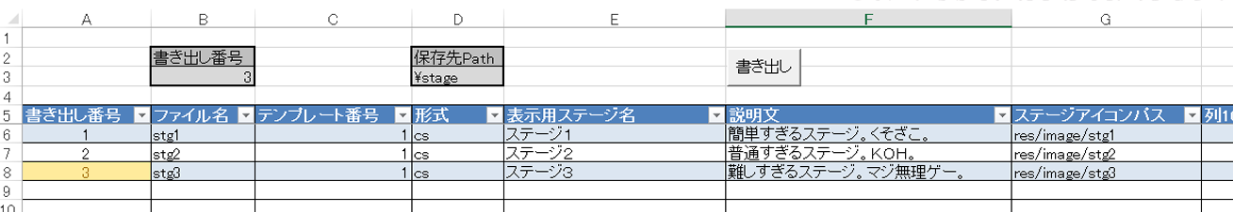
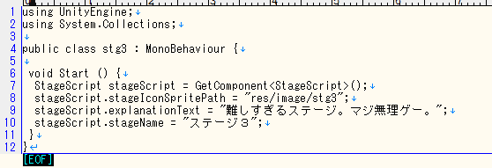

実践
スマートフォンゲーム開発ゼミ
タグに置き換える
値を入力して行く
テンプレートのタグ部分が置き換わった
ソースコードになったソースファイルが
出来上がる
テンプレートのタグ部分が置き換わった
ソースコードになったソースファイルが
出来上がる
10/11

Slide 12
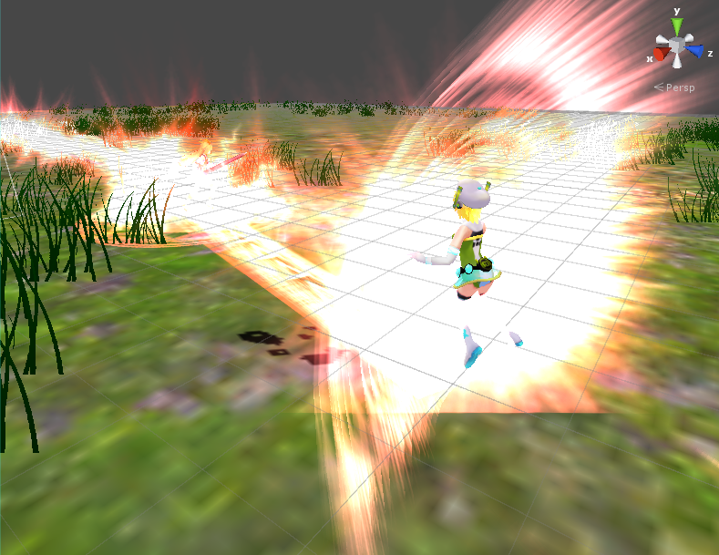
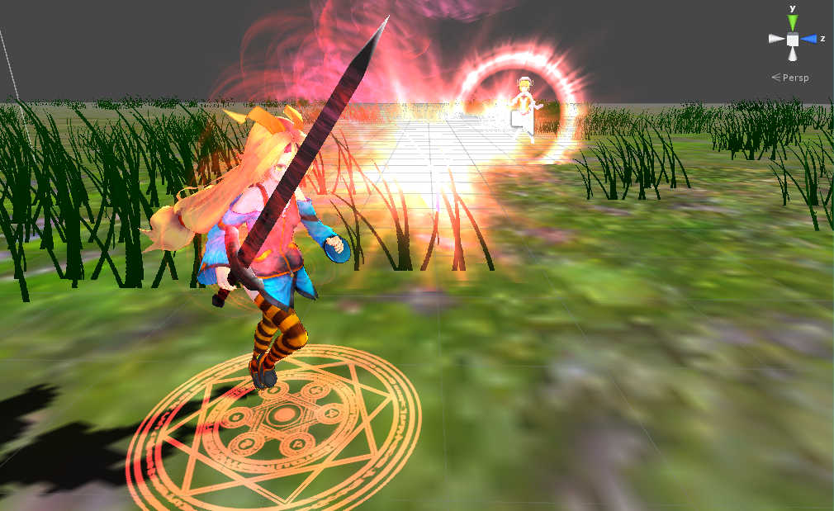
まとめ
スマートフォンゲーム開発ゼミ
ユーザーに不快感を与えない為に様々な点に配慮した。
技術的に難しい案もunityの機能のおかげで、実装できた。
11/11

